Slide 1
单元测试框架和测试驱动开发

Slide 2
桩和驱动程序
TDD
罗马数字转换程序
JUnit介绍
Advanced Unit Testing

Slide 3
桩和驱动程序

Slide 4
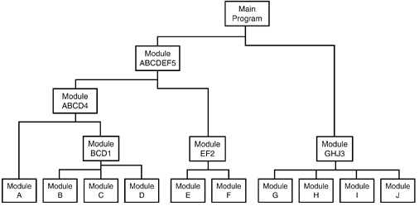

Slide 5
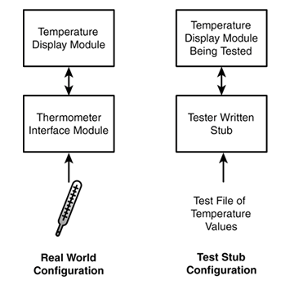
桩
Stub：桩
当底层模块没有就绪时，用桩来替代底层模块完成测试

Slide 6
驱动程序
假定被测程序为bool isPrime(int n);
诸如以下代码（段）就是测试驱动程序：
if isPrime(9) == FALSE then
print("Test passed");
else
print("Test failed");
简单的说，为测试目的调用被侧程序的代码段就是测试驱动程序。

Slide 7
测试驱动开发

Slide 8
TDD
测试驱动开发（Test Driven Development）：指在写程序之前，先写出这段程序对应的测试用例。程序的开发，只要能通过所有的测试用例便可以停止开发。

Slide 9
TDD的好处
这样做有一些好处：
在写代码之前，强迫你对需求做一个完整的回顾
在写代码中，防止程序员过度编写不必要的代码
在重构过程中（代码改写），保证代码的新版本和旧版本具有一致的功能
当维护代码的时候，可以让你心安理得地应对某个人的质疑“你代码怎么这样糟糕……”。因为，你的代码昨天通过了所有的单元测试。
在团队协作中，可以保证你提交的代码不会损害到其他人的代码。通过单元测试意味着我们是按照规范在做事情。

Slide 10
罗马数字转换程序
—— 应用TDD开发模式

Slide 11
认识罗马数字
一个图书馆或者大学标注established MDCCCLXXXVIII是什么意思？
established 1888

Slide 12
基本的罗马字符
I
II
III
IV
V
VI
VII
VIII
IX
1
2
3
4
5
6
7
8
9
I = 1
V = 5
X = 10
L = 50
C = 100
D = 500
M = 1000

Slide 13
罗马数字转换的规则
加法规则：
I is 1, II is 2, and III is 3. VI is 6, VII is 7, and VIII is 8.
10字符（即I，X，C，M）至多重复三次
4不能写作IIII，应为IV
40不能写作XXXX，应为XL
44不能写作XLIIII，应为XLIV
那么90和900应该怎么书写？（学生回答）

Slide 14
罗马数字转换的规则
5字符（5，50，500）不能重复
10不能写作VV，应为X
100不能写作LL，应为C
罗马数字从高位写到低位，从左读到右
DC和CD，前者是600，后者是400
CI是101，IC却不是99，99应该写作90+9=XCIX

Slide 15
一些观察
罗马数字到阿拉伯数字的转换是唯一的
反过来也是如此
罗马数字的表示范围在我们的介绍中从1~3999
没有罗马数字0
没有负数
没有分数

Slide 16
toRoman函数
toRoman完成阿拉伯数字到罗马数字的转换工作。
阿拉伯数字的范围为1~3999
如果给出的数字超出上面的范围，toRoman应该给出提示
如果给出非整数，toRoman应该给出提示
总是返回大写形式的罗马字母

Slide 17
fromRoman
fromRoman完成罗马数字到阿拉伯数字的转换工作。
能够接受合法的罗马数字
对于不合法的罗马数字，该程序能够检测
只接受大写形式的罗马数字形式
fromRoman(toRoman(n)) == n对n于1~3999成立

Slide 18
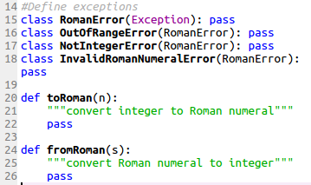
Roman.py文件

Slide 19
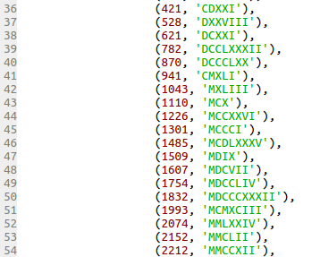
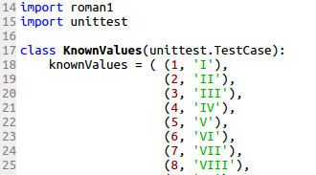
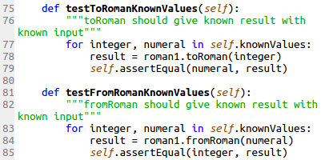
romantest.py文件
Notes:
class KnownValues(unittest.TestCase):
knownValues = ( (1, 'I'),
(2, 'II'),
(3, 'III'),
(4, 'IV'),
(5, 'V'),
(6, 'VI'),
(7, 'VII'),
(8, 'VIII'),
(9, 'IX'),
(10, 'X'),
(50, 'L'),
(100, 'C'),
(500, 'D'),
(1000, 'M'),
(31, 'XXXI'),
(148, 'CXLVIII'),
(294, 'CCXCIV'),
(312, 'CCCXII'),
(421, 'CDXXI'),
(528, 'DXXVIII'),
(621, 'DCXXI'),
(782, 'DCCLXXXII'),
(870, 'DCCCLXX'),
(941, 'CMXLI'),
(1043, 'MXLIII'),
(1110, 'MCX'),
(1226, 'MCCXXVI'),
(1301, 'MCCCI'),
(1485, 'MCDLXXXV'),
(1509, 'MDIX'),
(1607, 'MDCVII'),
(1754, 'MDCCLIV'),
(1832, 'MDCCCXXXII'),
(1993, 'MCMXCIII'),
(2074, 'MMLXXIV'),
(2152, 'MMCLII'),
(2212, 'MMCCXII'),
(2343, 'MMCCCXLIII'),
(2499, 'MMCDXCIX'),
(2574, 'MMDLXXIV'),
(2646, 'MMDCXLVI'),
(2723, 'MMDCCXXIII'),
(2892, 'MMDCCCXCII'),
(2975, 'MMCMLXXV'),
(3051, 'MMMLI'),
(3185, 'MMMCLXXXV'),
(3250, 'MMMCCL'),
(3313, 'MMMCCCXIII'),
(3408, 'MMMCDVIII'),
(3501, 'MMMDI'),
(3610, 'MMMDCX'),
(3743, 'MMMDCCXLIII'),
(3844, 'MMMDCCCXLIV'),
(3888, 'MMMDCCCLXXXVIII'),
(3940, 'MMMCMXL'),
(3999, 'MMMCMXCIX'))
def testToRomanKnownValues(self):
"""toRoman should give known result with known input"""
for integer, numeral in self.knownValues:
result = roman1.toRoman(integer)
self.assertEqual(numeral, result)
def testFromRomanKnownValues(self):
"""fromRoman should give known result with known input"""
for integer, numeral in self.knownValues:
result = roman1.fromRoman(numeral)
self.assertEqual(integer, result)

Slide 20
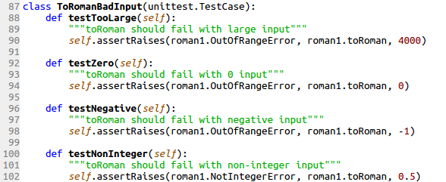

Slide 21
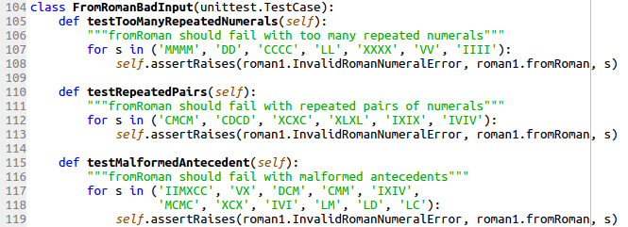

Slide 22
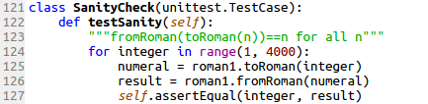

Slide 23
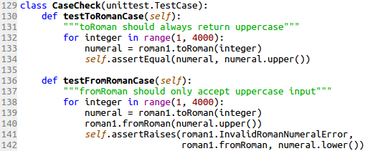

Slide 24
代码的实现和测试过程（手工演示）

Slide 25
JUnit

Slide 26
JUnit
JUnit是xUnit测试框架中的一员
xUnit起源于SUnit ———— 一个Smalltalk的单元测试框架
其他的选择：TestNG，JTest，cucumber-jvm

Slide 27
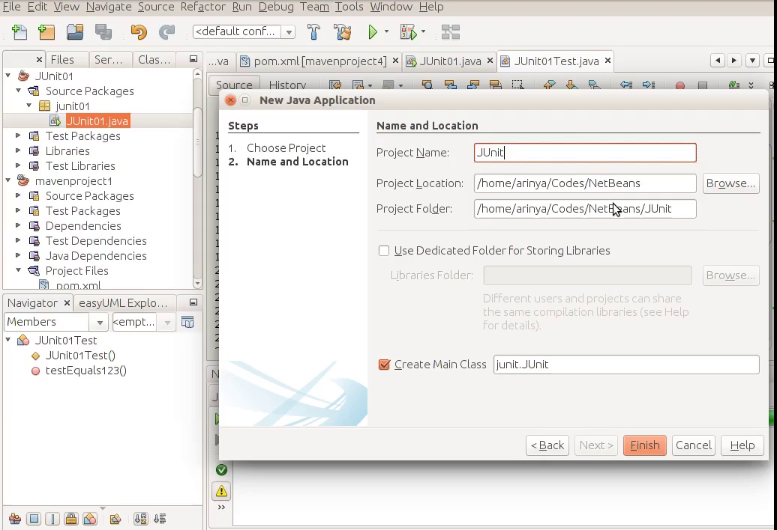
一个简单的演示
如果不能播放，从磁盘上打开vokoscreen-2018-05-13_22-23-39.mkv

Slide 28
import java.util.LinkedList;
import org.junit.Test;
import static org.junit.Assert.*;
public class JUnit02Test {
@Test
public void testEquals123() {
LinkedList a = new LinkedList();
LinkedList b = new LinkedList();
a.add(1);
a.add(2);
a.add(3);
b.add(1);
b.add(2);
b.add(3);
boolean result = a.equals(b);
assertEquals(true, result);
}
}

Slide 29
assertXXX系列
JUnit提供了很多断言
assertTrue(result)
assertEquals
assertFalse
assertNull
assertSame

Slide 30
Integer a = Integer(7);
Integer b = Integer(7);
Integer c = a;
assertSame(a, b); // False
assertEquals(a, b); // True

Slide 31
JUnit还有assertNotEquals这类对应的否定断言，但是用处就要少很多。例如，需要判定一个用户名没有以字符X开头，大概可以写:
@Test
public void testNotStartWithNumber(){
string username = Username.getCurrentUsername();
char firstChar = username.charAt(0);
assertNotEquals(firstChar, 'X');
}

Slide 32
pure and impure functions/methods
函数中除了返回值之外的其他行为都称作为副作用（side effect)。例如，
显示窗口
输出文本
通过网络连接另外一台计算机
设置环境变量
磁盘写入数据（文件，数据库）
没有副作用的函数, 只通过参数得到输入的被称作pure, 否则被称为impure(有副作用，或者通过其他方式得到输入）.

Slide 33
pure函数/impure函数的例子
纯函数的例子：
public double getSquareRoot(double val){
return Math.sqrt(val);
}
非纯函数的例子
public void goToCafe(Cafe aCafe){
system.out.println("Enjoy yourself"); //输出到控制台
aCafe.haveFun(); // 作为测试，你怎么知道haveFun被 // goToCafe调用了？
}
一般来说，一个返回void的函数很可能就是非纯函数。因为返回void的纯函数是没有意义的。

Slide 34
impure函数不利于测试
pure funtions are usually easier to test
impure functions are more difficult to test, for example
----
public void printAndSave(){
String valuesToPrint = DatabaseConnector.getValues(_globalUserId);
valuesToSave = ValuesModifier.modify(valuesToPrint);
writeToFile(_golbalLogFileName, valuesToSave);
printToScreen(_globalScreenSettings, valuesToPrint);
}
1. 这段代码依赖一些外部变量。每次运行，外部变量值可能不同，所以无法预测期待结果是什么
2. 代码中要写入文件，但是写入什么文件，也需要依据外部变量的值来确定
3. 类似的还有_globalUserId以及_globalScreenSettings，运行时的取值都会影响程序运行的结果。
4. 自动化测试中你如何知道屏幕中输出的结果是什么？

Slide 35
Advanced Unit Testing

Slide 36
把Mockito用起来
Recommended way of getting Mockito is declaring a dependency on “mockito-core” library using your favorite build system.
Maven users can declare a dependency on mockito-core. Mockito is automatically published to Bintray’s jcenter and synced to the Maven Central Repository.
Users doing manual dependency management can download the jars directly from Mockito’s Bintray repository, under the Files tab.

Slide 37
在Netbeans中配置maven
1. 在netbean中安装maven插件，以便支持maven构建系统
2. 新建一个maven项目
3. 新建一个java类文件，内容如下：
import java.util.List;
import org.mockito.Mockito;
public class NewClass {
public static void main(String args[]) {
List mockedList = Mockito.mock(List.class);
mockedList.add("one");
mockedList.clear();
}
}

Slide 38
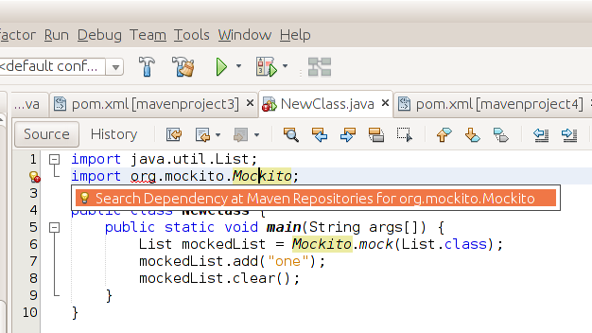
4. 图中第二行，alt-enter,选择search dependency at maven repositories. 这个动作会在pom.xml文件中增加依赖性。

Slide 39
5. 现在可以编译了
---
在第4步后，pom.xml文件中会增加以下几行（也可以手动增加这几行代替第4步）
<dependencies>
<dependency>
<groupId>org.mockito</groupId>
<artifactId>mockito-core</artifactId>
<version>2.18.3</version>
<type>jar</type>
</dependency>
</dependencies>

Slide 40
内容提要
Test Doubles
Test Stubs
Mocks and Verification
Setup and Teardown
Testing System Output
Testing Private Methods
Code Coverage

Slide 41
Test Doubles
Test Doubles是指测试中创建的假的对象。例如被测函数haveFunAtDuckPond()运行依赖对象Duck d.
public int haveFunAtDuckPond(Duck d, int numFeedings){
if (d==null || numFeedings <=0 )
return 0;
int amountOfFun = 0;
for ( int j=0; j<numFeedings; j++){
amountOfFun++;
d.feed();
d.quack();
}
return amountOfFun;
}
1. haveFunAtDuckPond这是一个纯函数
2. 进行测试依赖于Duck对象，如果该对象缺失，会导致异常
3. 当底层模块Duck没有就绪时，又该怎么办？——test doubles

Slide 42
haveFunAtDuckPond()的测试
import org.junit.Test;
import static org.junit.Assert.*;
import org.mockito.Mockito;
public class DuckPondTest {
@Test
public void testHaveFunAtDuckPond() {
DuckPond dp = new DuckPond();
Duck mockDuck = Mockito.mock(Duck.class);
int retValue = dp.haveFunAtDuckPond(mockDuck, 3);
assertEquals(3, retValue);
}
}
视频演示
vokoscreen-2018-05-17_10-32-13

Slide 43
内容提要
Test Doubles
Test Stubs
Mocks and Verification
Setup and Teardown
Testing System Output
Testing Private Methods
Code Coverage

Slide 44
Verifications
前面的测试都依赖于方法的返回值。
如果你一个方法没有返回值，你怎么知道该方法是否被调用了呢？
例如d.feed()方法，要测试该方法在haveFunAtDuckPond()中被调用，mock对象可以记录一个特定方法被调用。

Slide 45
验证一个方法是否被调用
@Test
public void testHaveFunAtDuckPond() {
DuckPond dp = new DuckPond();
Duck mockDuck = Mockito.mock(Duck.class);
dp.haveFunAtDuckPond(mockDuck, 3);
Mockito.verify(mockDuck, Mockito.times(3)).feed(); // 验证mockDuck.feed()被调用三次
dp.haveFunAtDuckPond(mockDuck, 3);
Mockito.verify(mockDuck, Mockito.times(6)).feed();
}

Slide 46
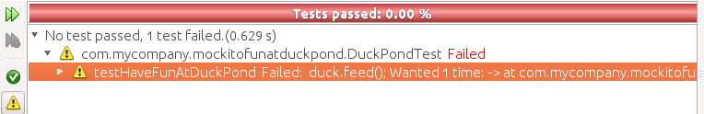
Mockito.verify(mockDuck).feed();
等同于
Mockito.verify(mockDuck, Mockito.times(1)).feed();
所以，以下代码不能通过Mockito.verify.
dp.haveFunAtDuckPond(mockDuck, 3);
Mockito.verify(mockDuck).feed();

Slide 47
内容提要
Test Doubles
Test Stubs
Mocks and Verification
Setup and Teardown
Testing System Output
Testing Private Methods
Code Coverage

Slide 48
Test Stubs
如果说doubles是假对象，那么stubs这里指的就是假方法(fake methods)
前面的喂食的快乐程度依赖于喂食的次数，现在我们想修改为：快乐程度依赖于鸭子进食的食物的美味程度。
---

Slide 49
好吃的东西带来幸福
public class DuckPond {
public int haveFunAtDuckPond(Duck d, DuckFood food) {
return d.eat(food);
}
}
class Duck {
int eat(DuckFood food) { // 例子中假定DuckFood还没有完工
return food.getTastiness();
}
}

Slide 50
对应的测试代码
@Test
public void testHaveFunAtDuckPond() {
DuckPond dp = new DuckPond();
Duck d = new Duck();
DuckFood mockedDuckFood = Mockito.mock(DuckFood.class); // DuckFood还没有准备好
Mockito.when(mockedDuckFood.getTastiness()).thenReturn(3);
int happiness = dp.haveFunAtDuckPond(d, mockedDuckFood);
assertEquals(3, happiness);
}

Slide 51
内容提要
Test Doubles
Test Stubs
Mocks and Verification
Setup and Teardown
Testing System Output
Testing Private Methods
Code Coverage

Slide 52
一些测试用例在执行前，要求完成准备工作，诸如：建立数据库连接。
一些在测试完成后，需要做清理工作，例如销毁一些对象，关闭一些文件或者连接。
setUp() and tearDown()

Slide 53
setUp and tearDown示意
@Before
public void setUp(){
DatabaseConnection mockedDbc = Mockito.mock(DatabaseConnection.class);
_dbc = setupDbConnection(mockedDbc);
}
@After
public void tearDown(){
_dbc = null;
}

Slide 54
setUp和tearDown的名称是约定，可以改变。重要的是@Before和@After两个annotations
可以拥有多个@Before和@After annotation。建议只有一个。

Slide 55
内容提要
Test Doubles
Test Stubs
Mocks and Verification
Setup and Teardown
Testing System Output
Testing Private Methods
Code Coverage

Slide 56
public void quack(){
System.out.println("quack! quack! quack!");
}
怎么测试其输出的确是quack! quack! quack!？
--
思路：
利用System.setOut()重定向System.out输出流。

Slide 57
public class DuckPondTest {
private ByteArrayOutputStream out = new ByteArrayOutputStream();
@Before
public void setUp(){
System.setOut(new PrintStream(out));
}
@After
public void tearDown(){
System.setOut(null);
}

Slide 58
@Test
public void testHaveFunAtDuckPond() {
DuckPond dp = new DuckPond();
Duck d = new Duck();
dp.haveFunAtDuckPond(d, 1);
assertEquals("quack! quack! quack!\n", out.toString());
}

Slide 59
内容提要
Test Doubles
Test Stubs
Mocks and Verification
Setup and Teardown
Testing System Output
Testing Private Methods
Code Coverage

Slide 60
各种覆盖：
method coverage
statement coverage
......
---
public int moo(int mooLevel){
int timesToMoo = Math.ceil(100/mooLevel);
...;
return timesToMoo;
} // 很明显，达到语句覆盖率100%并不能放弃等价类分析（mooLevel = 0时导致异常）

Slide 61
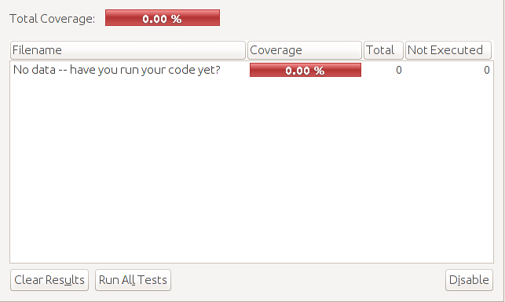
本来想上个图，但不知道为什么，netbean搭配maven构建系统，运行后认为覆盖率是0%。搜索一圈也没有找到答案。也不愿意去mailing-list 提问。

Slide 62
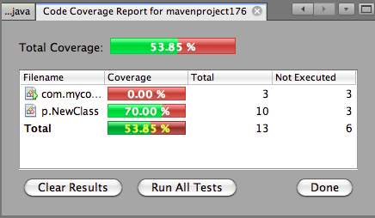
应该是这个样子

Slide 63
作业
1. 利用你自己喜欢的开发环境，配置好JUnit
2. 利用课件提供的代码片段或者自己设计程序，尝试完成以下功能（并不刻意要求所有功能都在一个程序中实现）：
1. assertEquals
2. JUnit中如何捕获期待的异常（百度）
3. Test Doubles
4. Test Stubs
5. Test System Output
6. Code Coverage
3. 将以上内容整理，写做实验报告(代码片段+运行结果截图）

Slide 64
项目练习

Slide 65
1. 用TDD的开发方式完成罗马数字转换程序
2. 用TDD的开发方式完成阿拉伯数字形式的金额到中文金额的转换程序

